Slide 1

Cas N° 18 : “How do people value extended warranties? Evidence from two field surveys”
2024 - 2025
Marieke Huysentruyt & Daniel Read, 2010
Published online: 14 May 2010 , Springer Science+Business Media, LLC 2010
Groupe 17 :
DJAU Mamadou
BAKALA BOUBA Freddy Patrick
KABORE Julien
BALLOGOU Essi Carole Claudia

Slide 2
Introduction
Constat
Beaucoup de personnes paient les extensions de garantie surtout pour leurs biens durables, alors qu’elles sont très coûteuses.
La littérature (Kahneman and Tversky 1979; Johnson et al. 1993; Rabin and Thaler 2001) nous fait savoir que ces décisions d’achats sont dues à la surestimation des risques de panne et aux avantages émotionnels que procure l'acquisition de ces garanties. Toutefois cette littérature ne nous dit rien sur l’évaluation de la garantie.

Slide 3
Introduction
Problématique : Dans quelle mesure les perceptions de risque et les bénéfices émotionnels influencent-ils la décision des consommateurs d'acheter des extensions de garantie, malgré leur rentabilité limitée et leur coût élevé, et comment ces facteurs affectent-ils l'évaluation de la valeur réelle de ces garanties
Méthodologie : les auteurs ont fait une étude de la valeur actuarielle subjective de la garantie et des réponses des individus à travers les techniques d'enquêtes simples
Résultats :
Surestimation des risques et des coûts de réparation
Bénéfices émotionnels influencent fortement la décision d'achat de garantie.
Les consommateurs à fortes compétences cognitives ont une moindre volonté à payer les extensions de garanties mais ils restent influencés par leurs émotions dans la décision d’achat.

Slide 4
Introduction
Plan
Cadre analytique
Modèle
Situation optimale “First Best”
Résultats des estimations
Interprétation et Discussion
Conclusion
Bibliographie
Annexes

Slide 5
1. Cadre analytique
Données : Deux grandes enquêtes de terrain (Bruxelles, Londres et Anvers)
Nature du bien pour lequel il faut une garantie : Bien durable ( ici ce sont les laves-linge qui ont été choisis)
Mesures principales de la valeur de l’extension de garantie :
Mesures directes
Valeur actuarielle subjective de la garantie
Volonté maximale de payer cette garantie
Nb : Les mesures directes sont corrélées à l'indice des bénéfices émotionnels
Mesures indirectes
Indice des Bénéfices Émotionnels (EBI) : mesuré par l’indice composite d’élément de l’échelle de Likert
Score CRT (Tâche de Réflexion Cognitive) : indicateur des compétences cognitives (Frederick, 2005)

Slide 6
1. Cadre analytique
1.1. Hypothèses
03 Hypothèses classiques de bases :
les consommateurs ont une perception à peu près exacte de la valeur actuarielle
les consommateurs sont à peu près neutres à l’égard du risque pour les produits d’assurance de petite taille
les consommateurs sont disposés à payer un montant proche de leur valeur actuarielle subjective

Slide 7
2. Modèle
Variables dépendantes :
Juste prix (Régression linéaire par OLS )
Volonté de payer la garantie (Régression probit)
Volonté Maximale de payer la garantie (Régression linéaire par OLS)
Prix du marché (Régression linéaire par OLS)
Fair Price = β0​+ β1​⋅Repair Cost​+ β2​⋅Breakdown Probability + β3​⋅EBI1​+ β4​⋅CRT+…+β5⋅Age ​+ α6​⋅Sex +​ ϵ
WTBFP ​=α0​+ α1​⋅Fair Price ​+ α2​⋅EBI2 ​+ α3​⋅CRT + α4​⋅Age ​+ α5​⋅Sex ​+ν​
(WTBFP : Willingness to buy at least one)
………
(cf annexe pour plus de détaille sur le modèle )

Slide 8
2. Modèle
Objectif du modèle :
Trouver les déterminants du juste prix, de la volonté à acheté une garantie, du prix du marché et de la volonté maximale à payer et potentiellement chercher à expliquer la propension des consommateurs à acheter des extensions de garantie
Portée : Identification des facteurs émotionnels et cognitifs dans les décisions d'achat.
Limites : Biais possibles dus aux perceptions subjectives ; aspects non évalués en situation d'achat réel.
Note : Ces limites seront développées dans la conclusion pour cadrer la portée des résultats.

Slide 9
3. Situation optimale “First Best”
Dans le cas présent :
Décision rationnelle : Évaluation réaliste des risques et coûts de panne, sans surestimation
Alignement du prix : D'achat de garantie basé sur la valeur actuarielle réelle, sans influence excessive des bénéfices émotionnels
Compétences cognitives : Ajustement précis des évaluations par les participants avec de meilleures compétences
Constat : Écart avec cette situation optimale dû aux biais émotionnels et cognitifs identifiés dans l'étude.

Slide 10
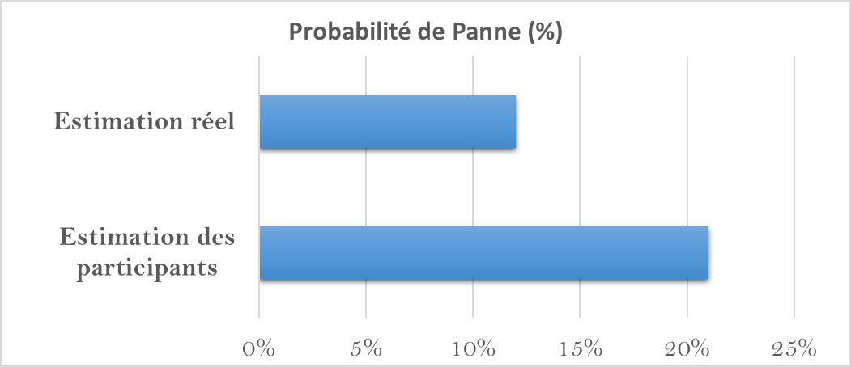
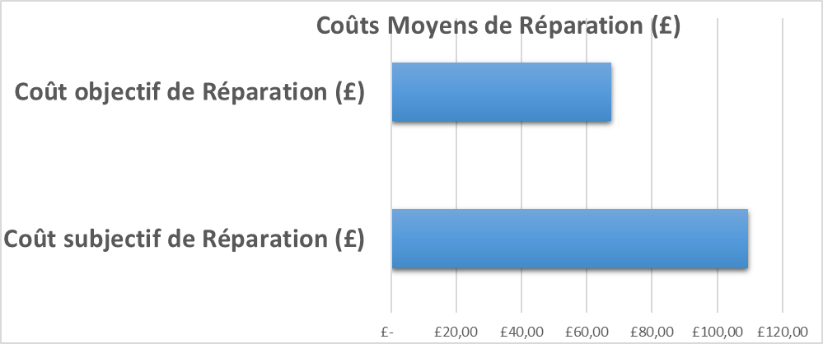
4. Résultats des estimations
4.1. Valeur actuarielle subjective
La valeur actuarielle subjective de la garantie est 3x supérieure à la valeur objective garantie..
Cela est dû à la surestimation des coûts de réparation du bien et du risque de panne.

Slide 11
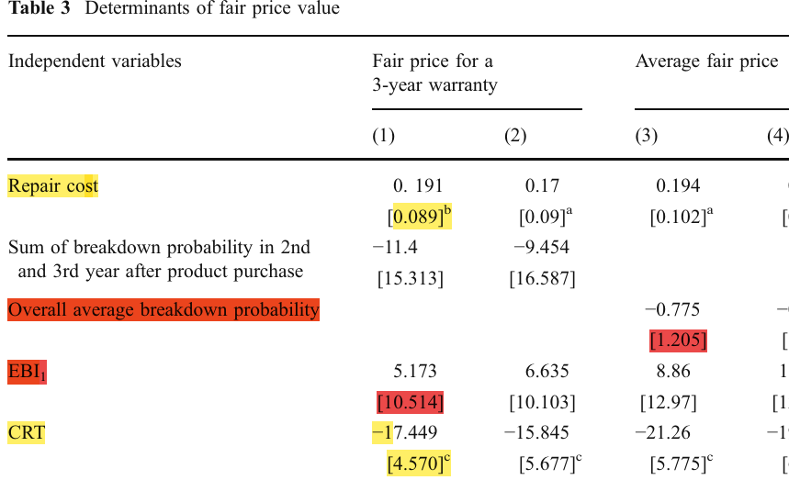
4. Résultats des estimations
4.2. Les déterminants du “Just price’’
Les coûts de réparations ainsi que les compétences cognitives (CRT) influencent le juste prix alors que la probabilité de panne et l ’indice des avantages des bénéfices émotionnels (EBI) n’influencent pas le juste prix
Remarque : Les gens ayant de bonnes compétences cognitives, juge à la baisse le juste prix se rapprochant du prix réel de marché ; ils fournissent donc des estimations moins biaisées, mais restent influencé par les bénéfices émotionnels.

Slide 12
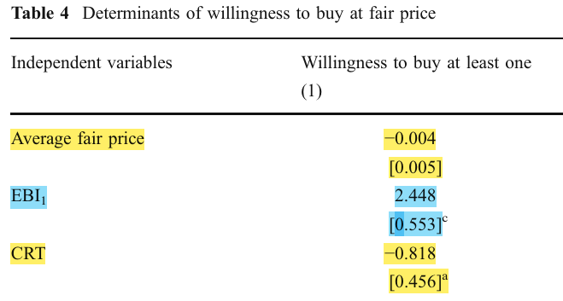
4. Résultats des estimations
4.3. Les déterminant de la volonté d’acheter une extension de garantie
Les avantages émotionnels (EBI) influencent effectivement la volonté d’acheter une extension de garantie et ce peu importe le prix. (car EBI non-significatif avec le prix)
Remarque : Les gens ayant de bonnes compétences cognitives, ont une moindre volonté d’acheter une extension de garantie à cause du prix (d’où la relation négative)

Slide 13
4. Résultats des estimations
4.4. Prix du marché et la disposition maximale à payer
⇒ Le prix du marché est plus grand que le juste prix et est fortement influencé par les probabilités de panne de bien.
⇒ La disposition maximale à payer est influencée par les avantages émotionnels indépendamment du prix (rien d’étonnant)
⇒ Les consommateurs ayant un EBI élevé sont beaucoup plus disposés à payer la garantie car ils sont fortement influencé par leur émotion (tranquillité d’esprit).
⇒ Cependant les consommateurs ayant un score CRT élevé ont des estimations proches de la réalité mais, ils restent influencés par les émotions lors de leur décision d’achat.

Slide 14
5. Interprétation et Discussion
Portée positive: les auteurs mettent en évidence
La surestimation des risques et des coûts de réparation: les consommateurs sur-estiment la probabilité de panne et les coûts de réparation
Le rôle des bénéfices émotionnels: les consommateurs sont influencés par des facteurs émotionnels tels que la tranquillité d’esprit
La négligence des probabilités

Slide 15
5. Interprétation et Discussion
Portée normative
La transparence accrue pour les consommateurs: les détaillants et les régulateurs pourraient imposer la transparence dans la communication des probabilités de panne et des coûts de réparation
Encouragement de la concurrence: les auteurs recommandent de rompre le monopole que les détaillants exercent sur les ventes de garanties
L'éducation financière des consommateurs: apprendre aux consommateurs à évaluer de manière plus réaliste les probabilités et les coûts pour améliorer leurs décisions d’achat

Slide 16
6. Conclusion
Conclusion des auteurs :
Les décisions d'achat de garanties ne peuvent pas être entièrement attribuées à des biais de perception économique ; les bénéfices émotionnels et la négligence des probabilités jouent un rôle majeur. Pour les consommateurs, la tranquillité d'esprit est souvent une motivation plus forte que la valeur actuarielle réelle.
Limites :
Données d’enquête : Biais potentiels d’autodéclaration
Échantillon limité
Absence de facteurs réels de pression de vente : environnement contrôlé
Suggestion pour les recherches futures :
Examiner si une approche expérimentale, avec des scénarios simulés d’achat, pourrait réduire les biais de décision. Il serait aussi pertinent d’analyser comment les stratégies de marketing influencent cette décision d’achat.

Slide 17
7. Bibliographie
1. Kahneman, D., & Tversky, A. (1979). Prospect Theory: An Analysis of Decision under Risk. Econometrica, 47(2), 263-292.
2. Loewenstein, G., Hsee, C. K., Weber, E. U., & Welch, N. (2001). Risk as Feelings. Psychological Bulletin, 127(2), 267-286.
Cette étude explore comment les émotions influencent les décisions sous incertitude, en particulier dans les décisions financières. Elle soutient l’idée que les décisions d'achat de garanties sont guidées par des réponses émotionnelles.
3. Frederick, S. (2005). Cognitive Reflection and Decision Making. Journal of Economic Perspectives, 19(4), 25-42.
Introduction du Cognitive Reflection Test (CRT), utilisé dans l’étude pour évaluer les compétences cognitives des participants et leur influence sur la prise de décision.
4. Rabin, M., & Thaler, R. H. (2001). Anomalies: Risk Aversion. Journal of Economic Perspectives, 15(1), 219-232.
Aborde les anomalies comportementales liées à l'aversion au risque, soutenant l’idée que les consommateurs peuvent surestimer les risques faibles et acheter des assurances ou garanties de manière irrationnelle.
5. Slovic, P., Finucane, M. L., Peters, E., & MacGregor, D. G. (2004). Risk as Analysis and Risk as Feelings: Some Thoughts about Affect, Reason, Risk, and Rationality. Risk Analysis, 24(2), 311-322.

Slide 18
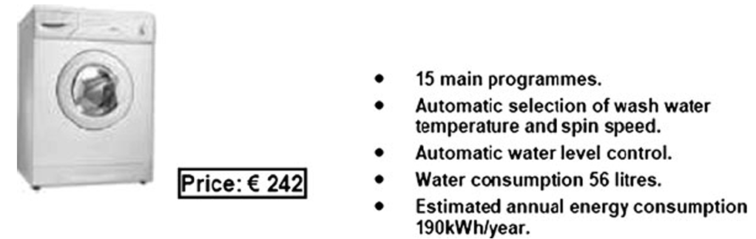
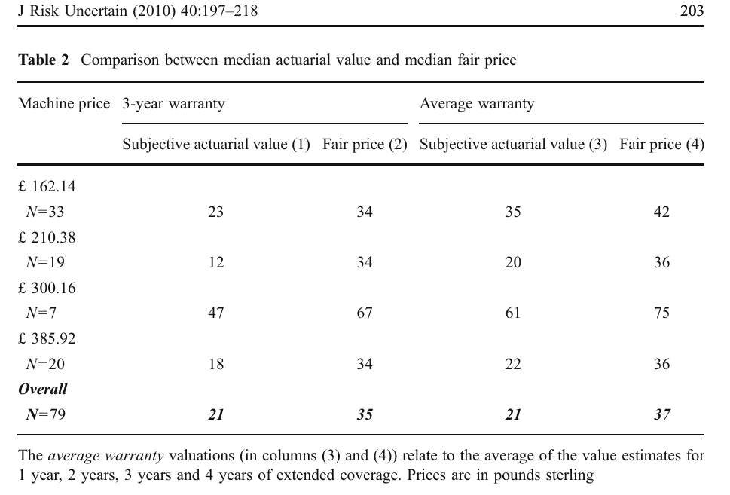
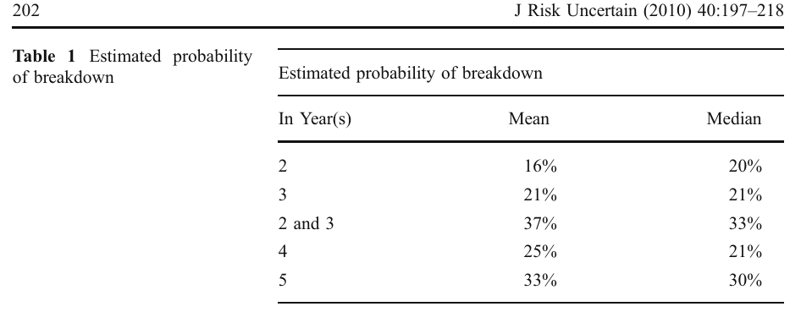
8. Annexe

Slide 19
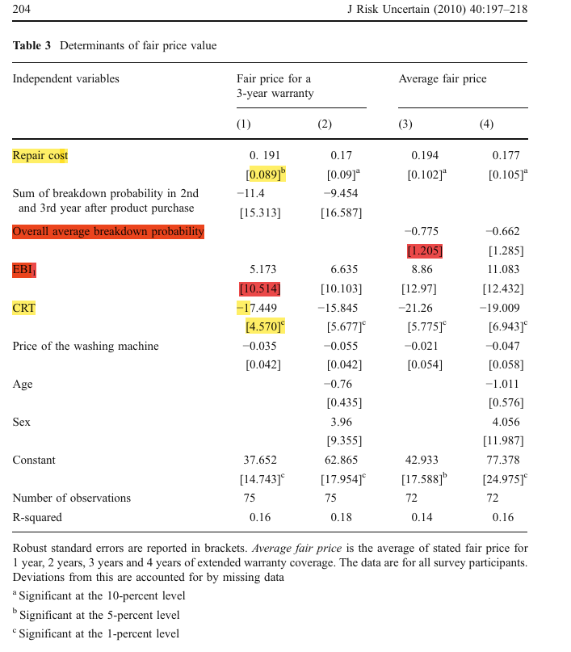
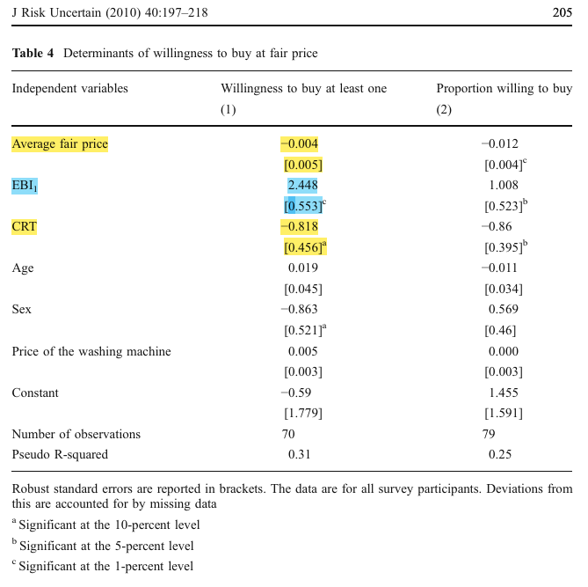
8. Annexe

Slide 20
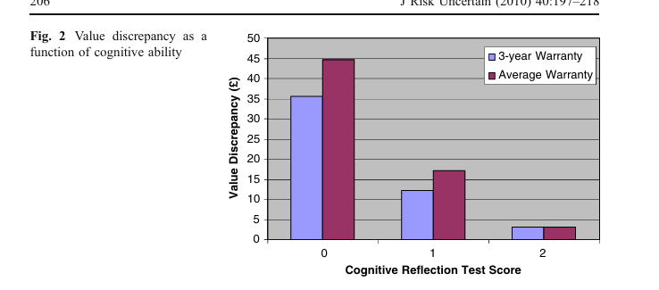
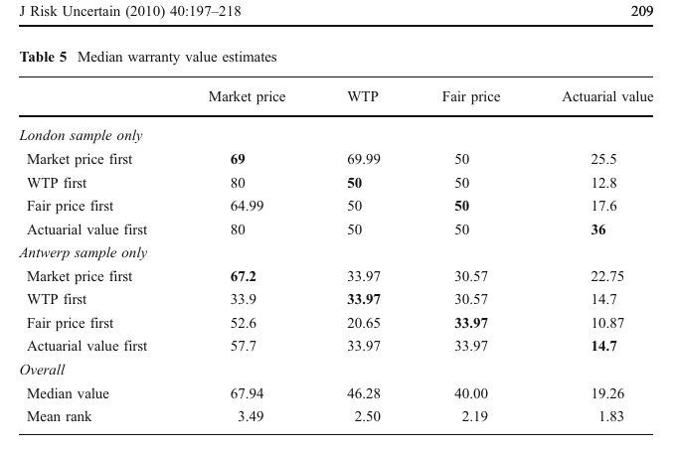
8. Annexe

Slide 21
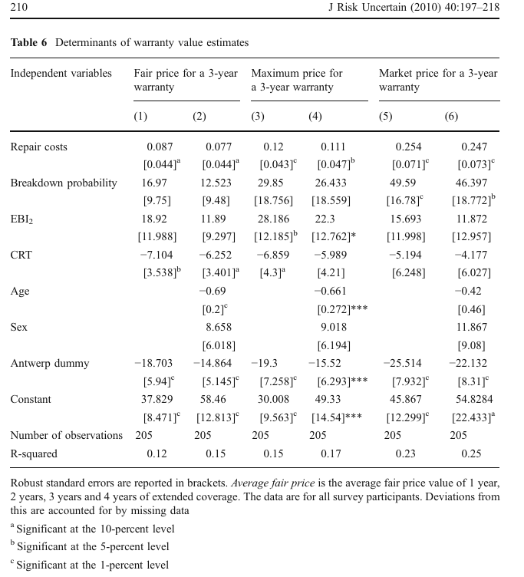
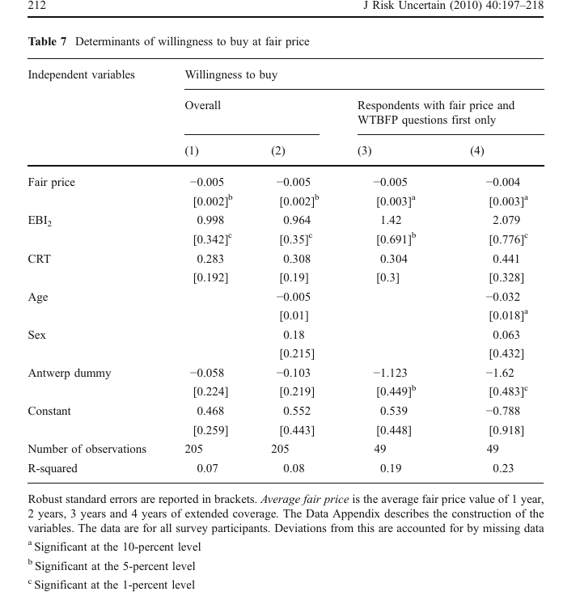
8. Annexe

Slide 22
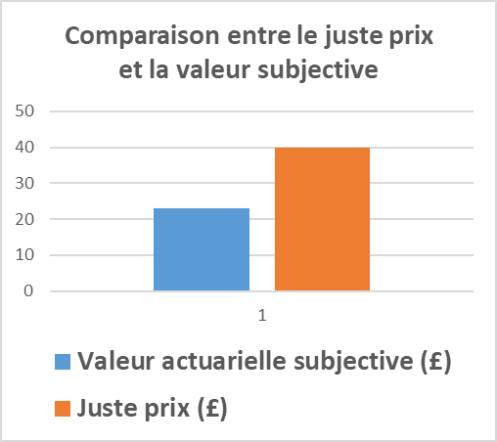
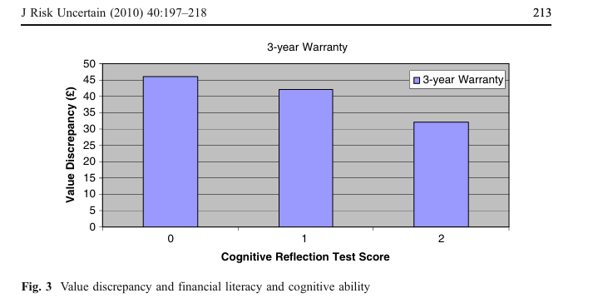
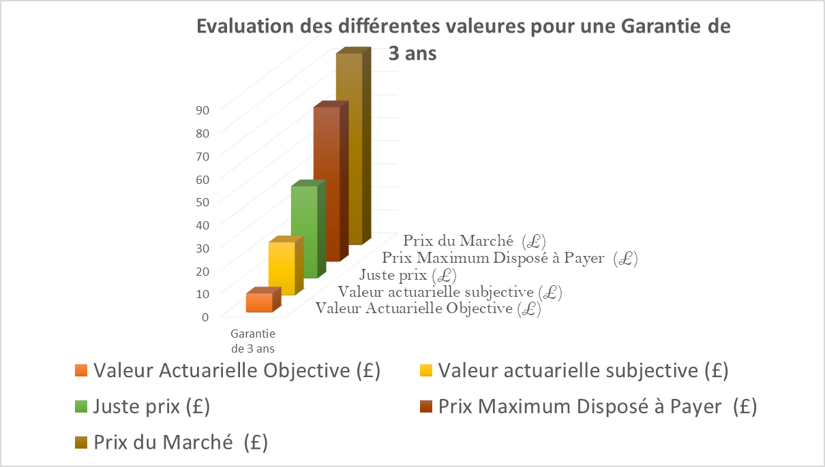
8. Annexe

Slide 23
MERCI !!!

